Slide 1

«TrovaSindaco»
Trova i Contatti di 6000 Sindaci Italiani
SERVIZIO DEDICATO ALLE ISTITUZIONI ITALIANE
By Se Sei Sindaco
La più grande comunità di Sindaci connessi

Slide 2



Chi siamo
«Se Sei Sindaco» è oggi la più grande community di sindaci che permette di
Condividere buone pratiche
Chiedere consigli, pareri soluzioni, risolvere problemi quotidiani
Connettersi con tantissimi amministratori in tempo zero
Rapportarsi alle Istituzioni in maniera veloce e dinamica
INTERAZIONE
Confronto,
Condivisione buone pratiche,
«Fare squadra»
ISTITUZIONE
Sviluppo relazioni istituzionali
a supporto dei Sindaci
INNOVAZIONE
Generare innovazione di processo:
relazioni con aziende private innovative

Slide 3
Il «Core Asset»: il database, oggi «open»
«Se Sei Sindaco» ha costruito, nel tempo, un database «big data»
che raccoglie oltre 6800 contatti personali di Sindaci in carica
Oggi, nello spirito di collaborazione e sinergia,
questo database viene aperto alle Istituzioni

Slide 4
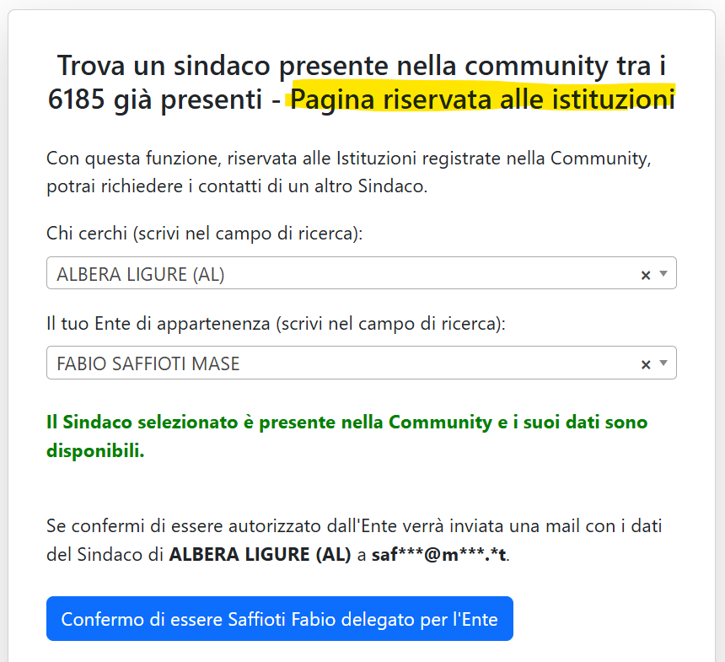
Come funziona: www.seseisindaco.it/cerca
Non richiede autenticazione
La piattaforma riconosce l’Istituzione
Una volta riconosciuta, viene inviato una email
Nella mail vi è il link per accedere
Il link è valido per 15 minuti e contiene i dati
personali
Prossimamente il contatto arriverà via
Whatsapp
Disponibile qui: www.seseisindaco.it/cerca
1. Scelgo il comune di cui cerchI i contatti
2. Seleziono l’Ente a cui appartengo
3. Ricevo la mail con i contatti personali

Slide 5



Contatti
Davide Ferrari
  Email: davide@seseisindaco.it
  Cell: 3487362946
  Clicca sull’icona per chattare ora con Whatsapp

